Slide 1
Summer Homework
B1027236 蕭銘宏

Slide 2
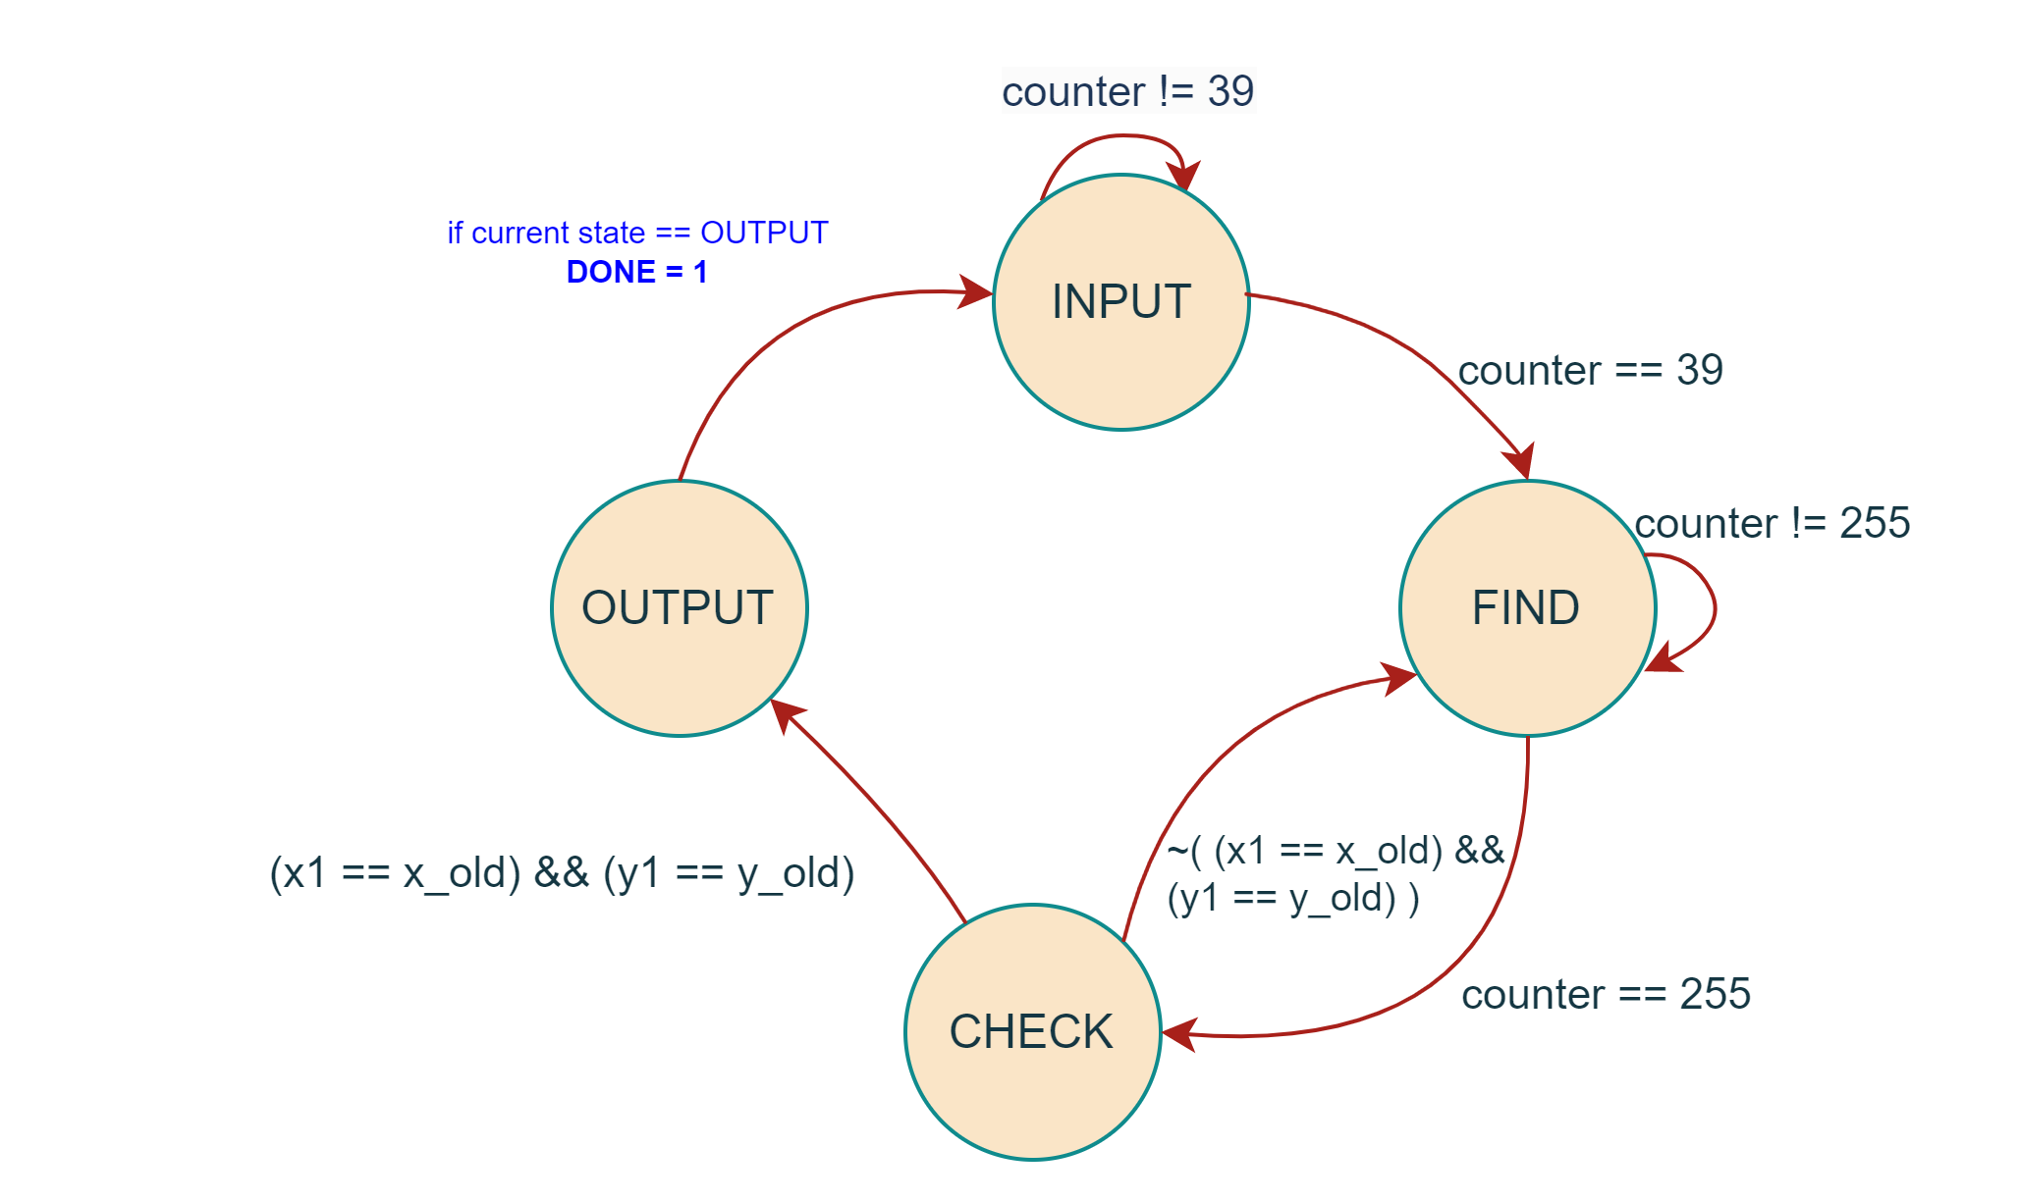
FSM

Slide 3
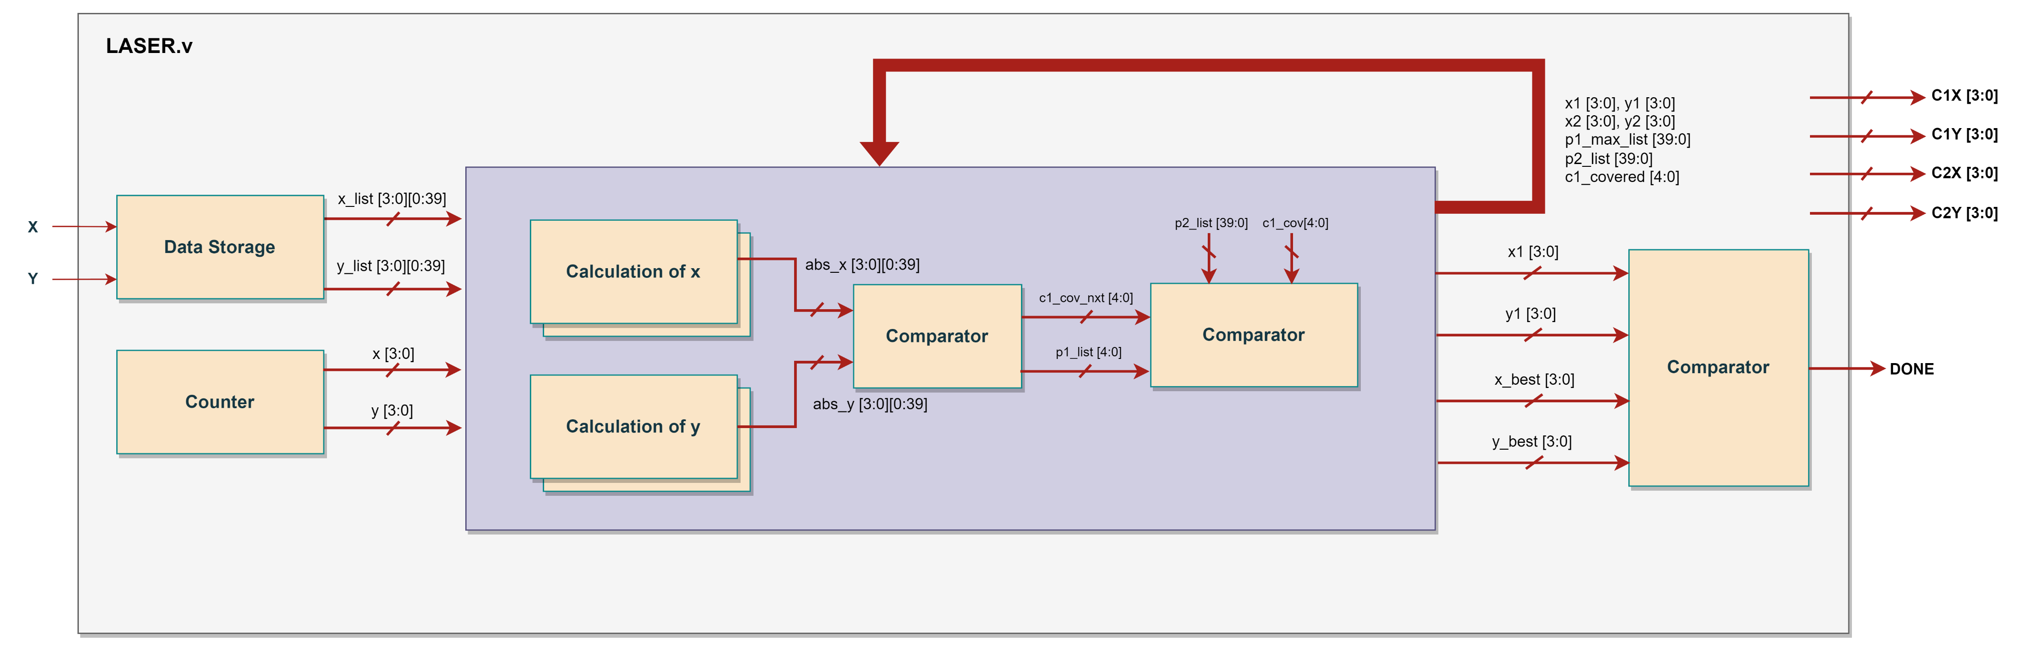
Block diagram

Slide 4
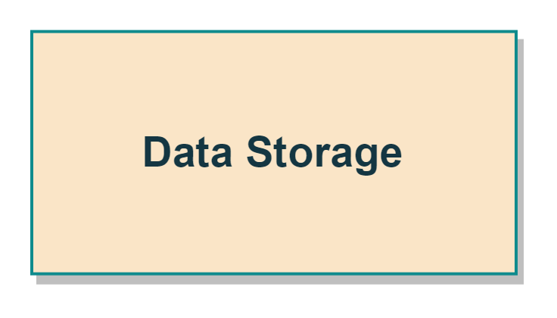
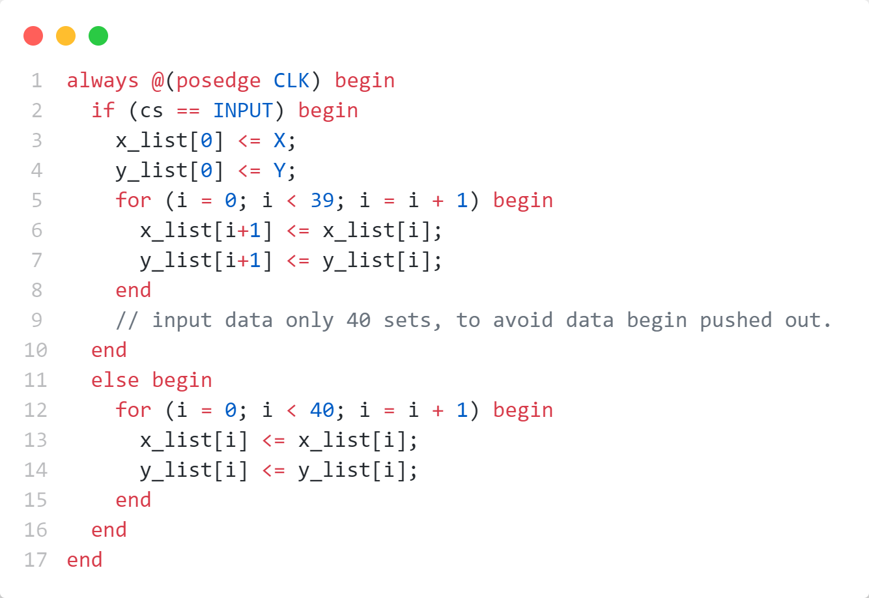

Slide 5
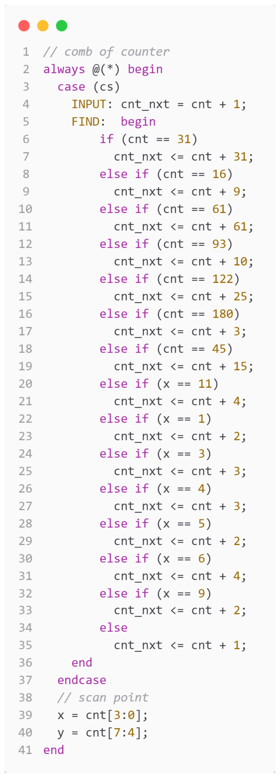
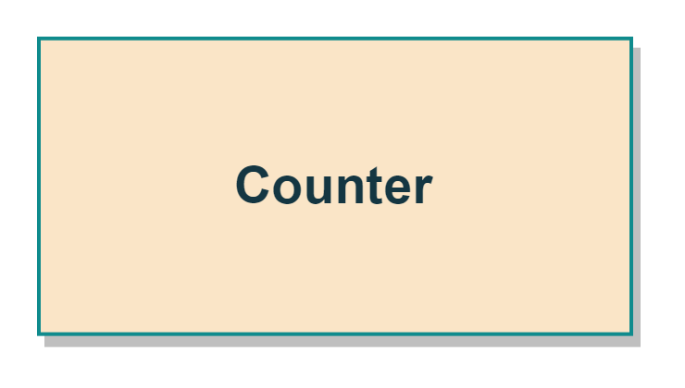
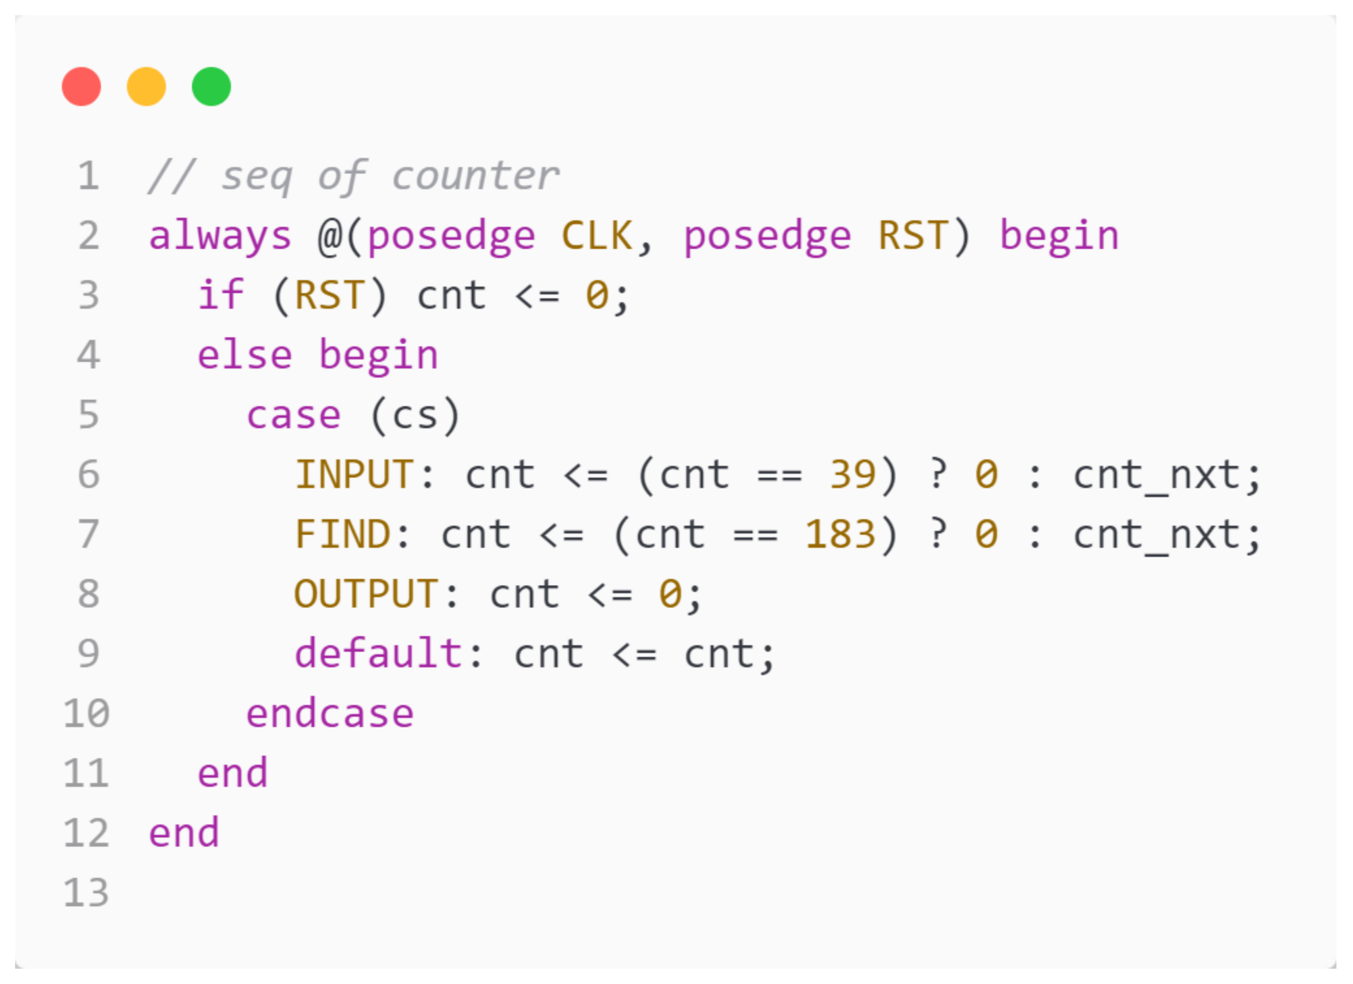
Sequential Logic
Combinational Logic

Slide 6
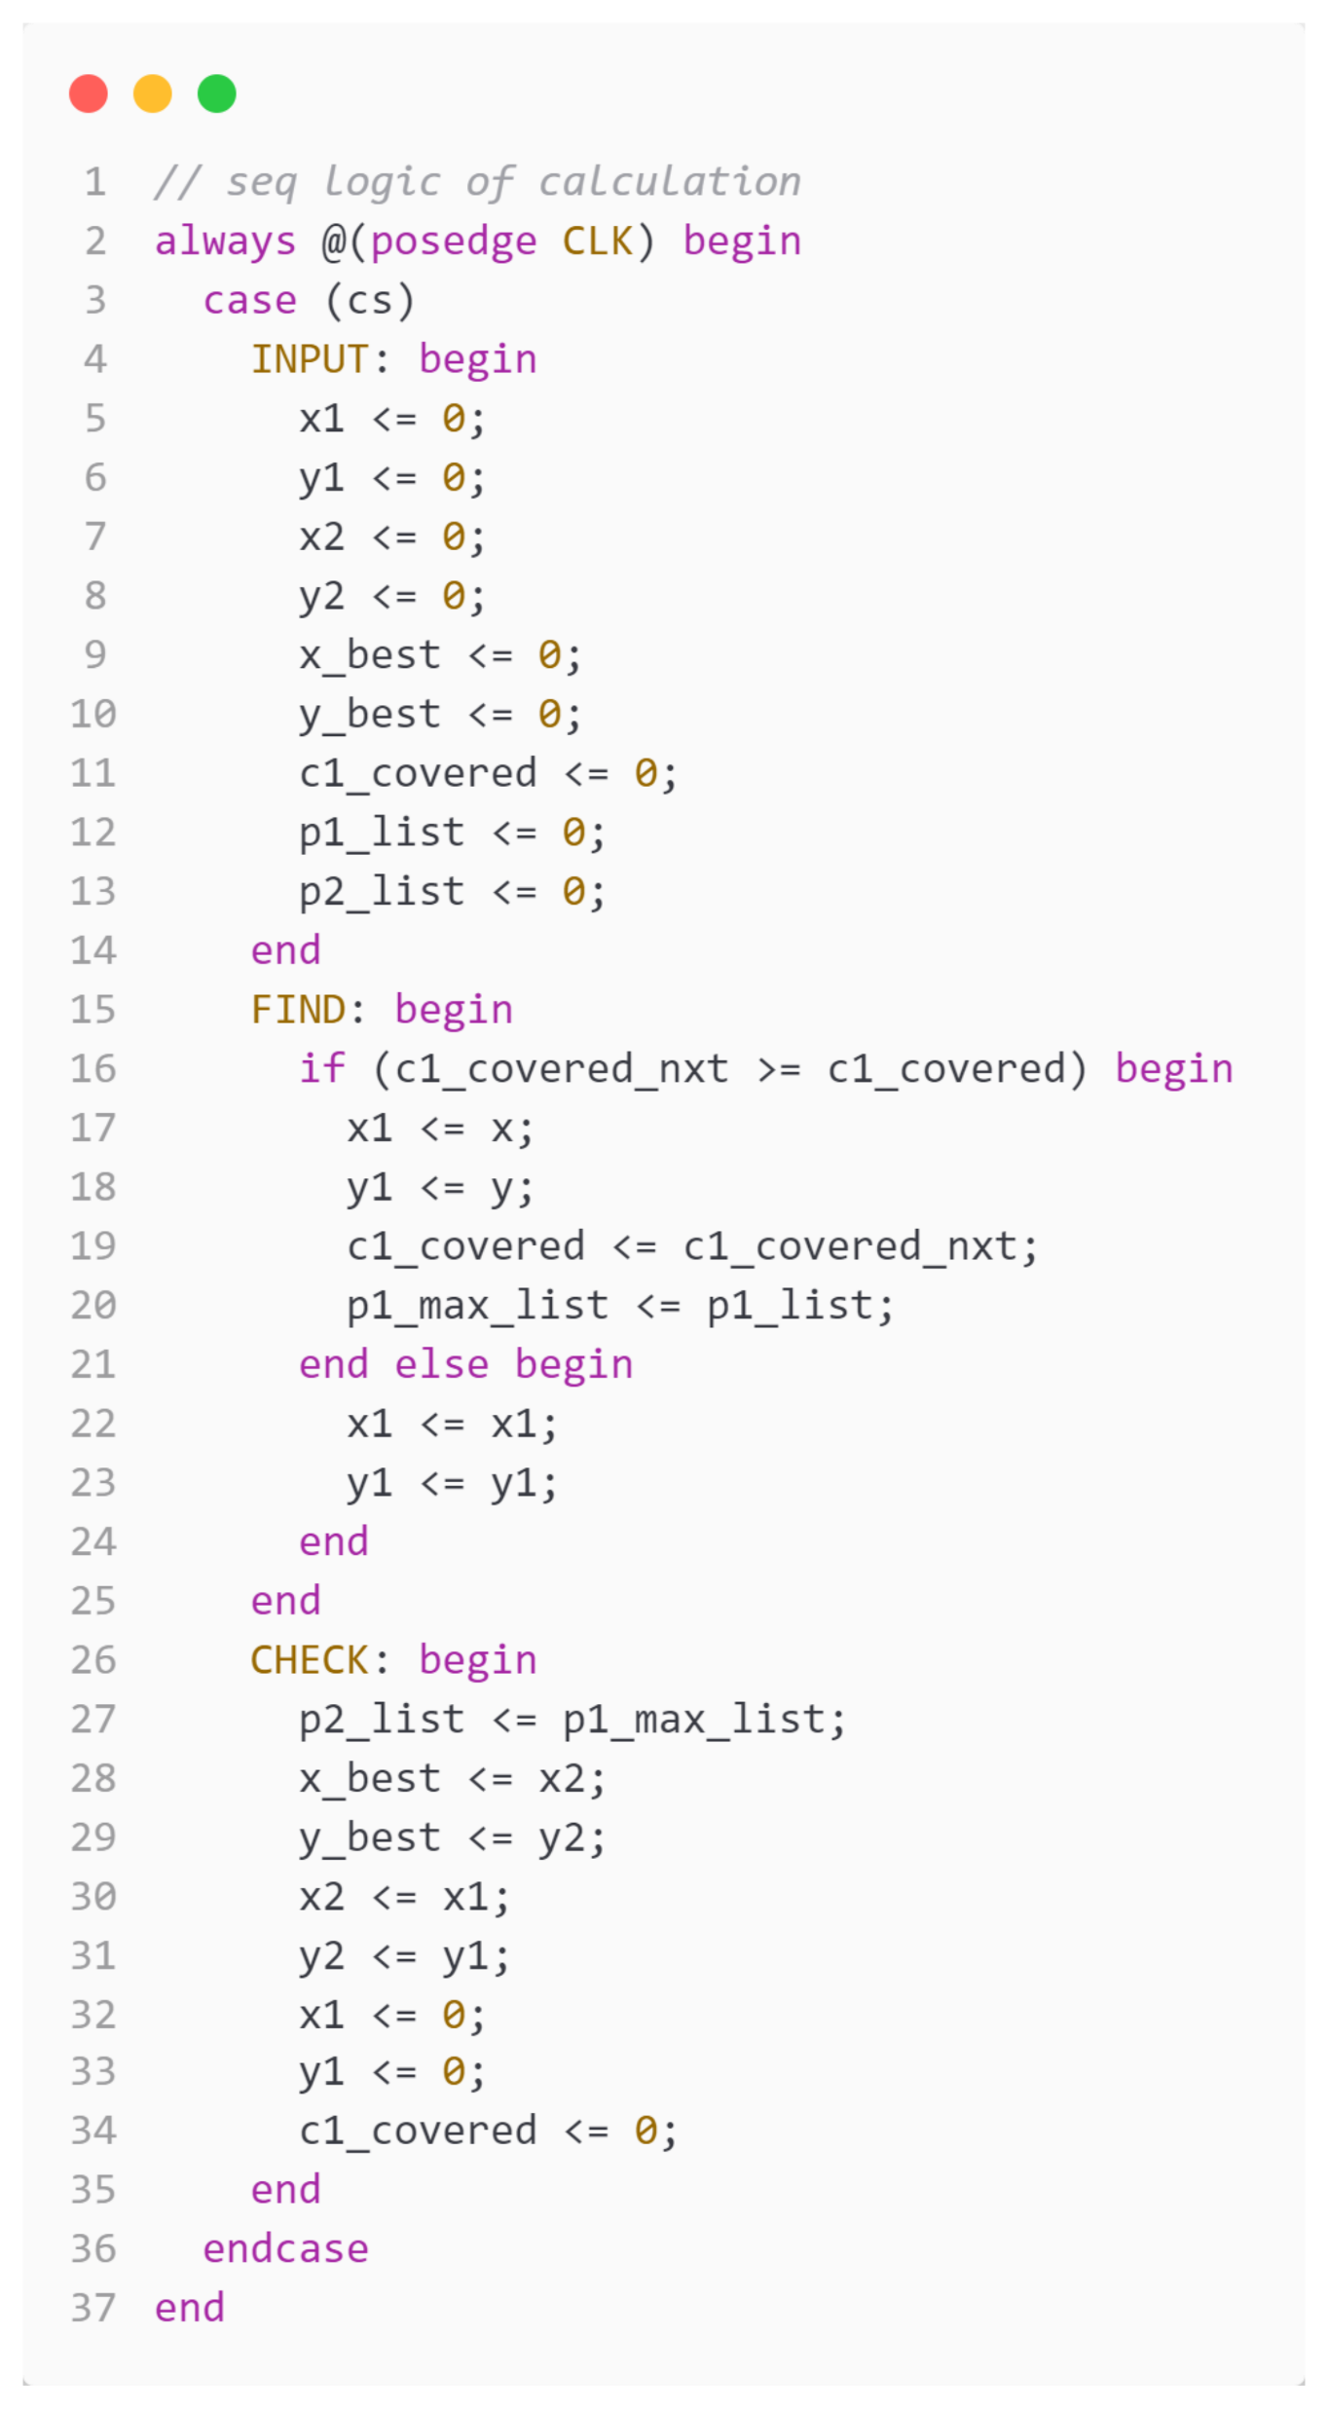
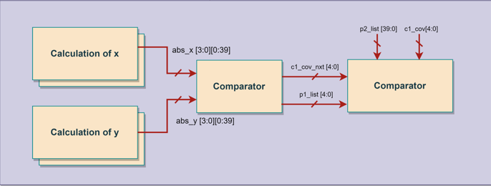
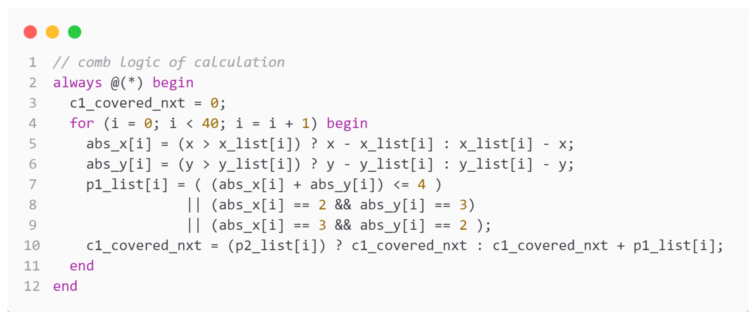
Sequential Logic
Combinational Logic

Slide 7
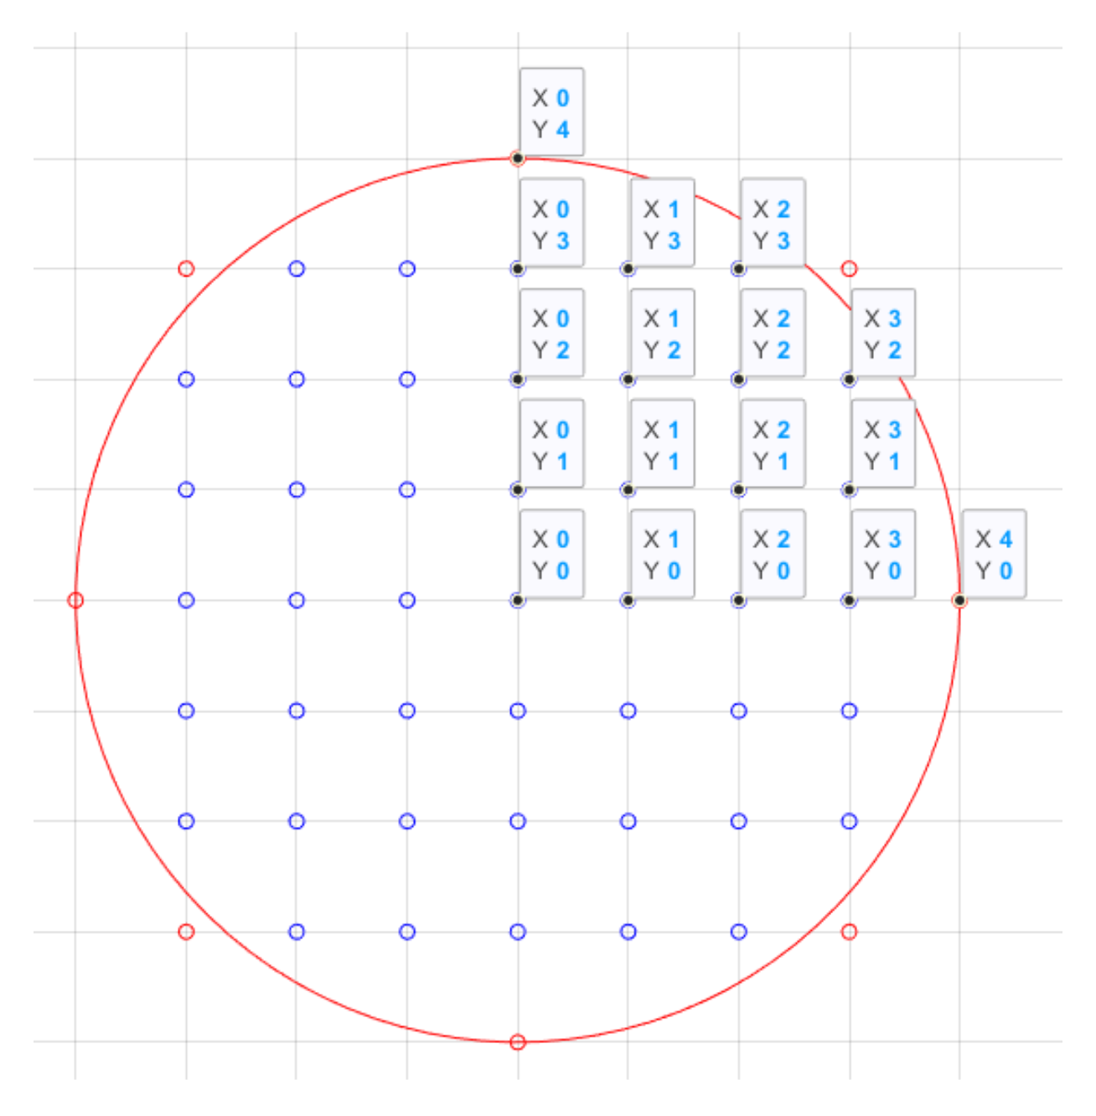
Combinational Logic

Slide 8
Sequential Logic
Combinational Logic

Slide 9
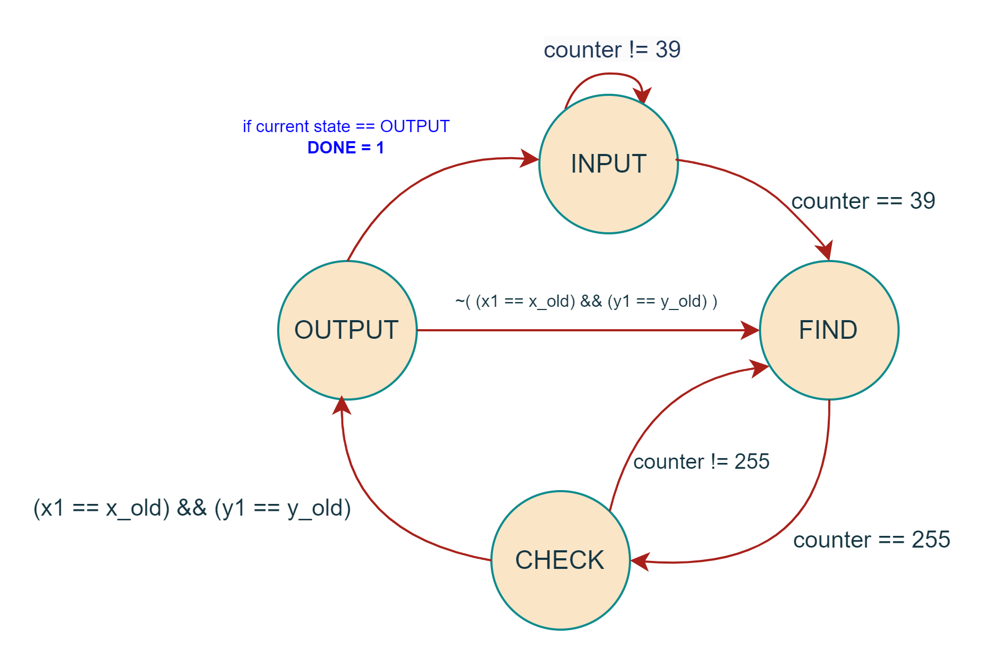
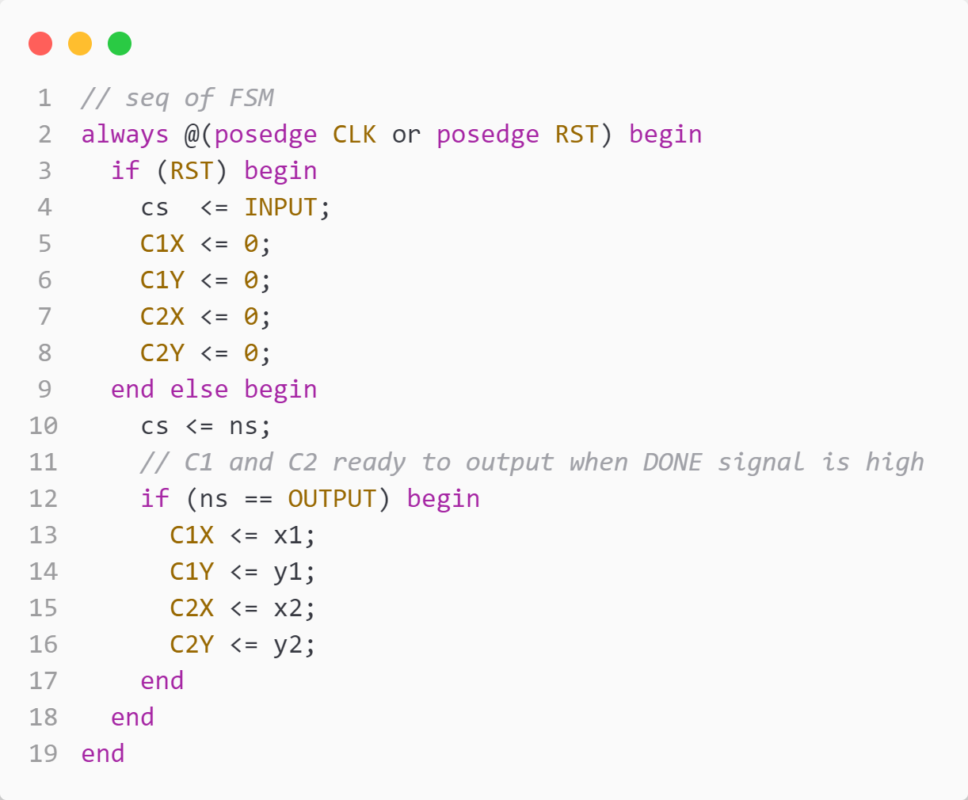
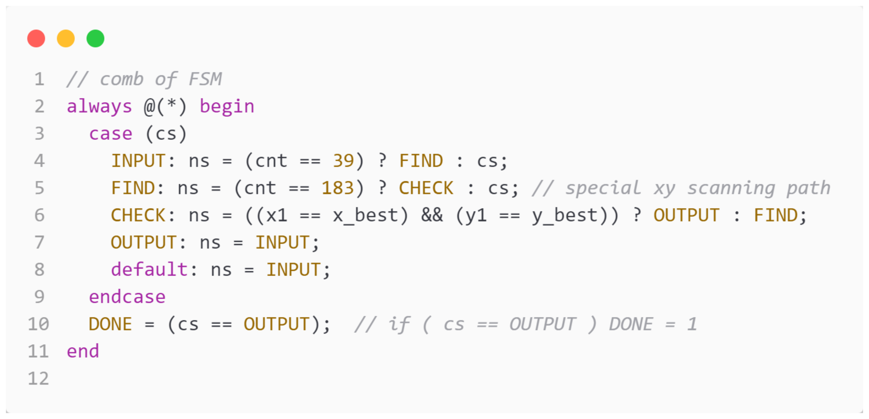
Sequential Logic
Combinational Logic

Slide 10
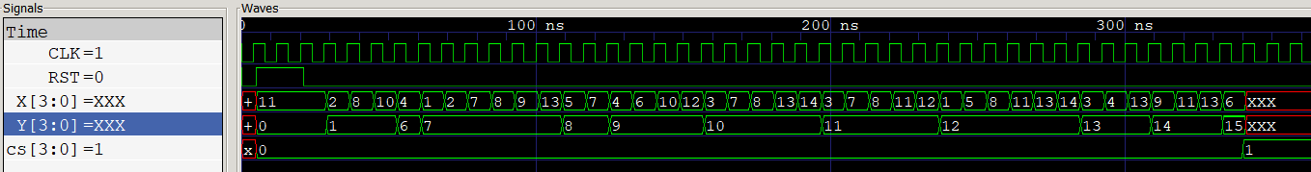
Waveform: State = INPUT
接收完 40 筆 X, Y 後
state 從 INPUT 變成 FIND

Slide 11
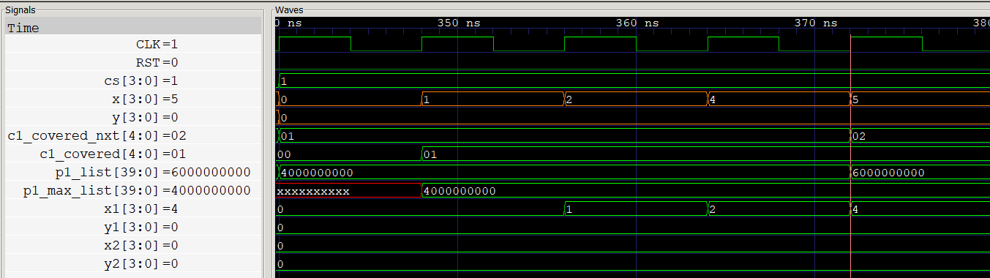
Waveform: State = FIND
固定圓二在 (0,0)
x, y: 從 (0,0) 開始掃
c1_ covered_nxt: 目前覆蓋點數量
p1_list: 紀錄圓一覆蓋哪幾個點
c1_ covered: 覆蓋點數量最大值
P1_max_list: 圓一最大值時覆蓋了哪幾個點
x1,y1: 紀錄最大值時的圓心位置

Slide 12
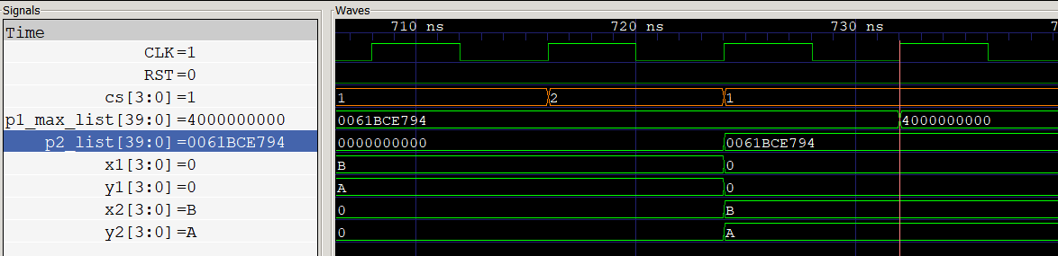
Waveform: State = CHECK
掃描結束，檢查迭代是否結束(出現兩次相同的圓一座標)
沒有結束就把圓一的資料給圓二
開始下一輪的掃瞄 (State = FIND)

Slide 13
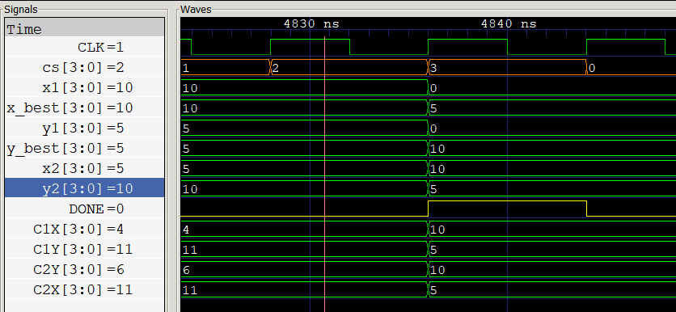
Waveform: State = OUTPUT
掃描結束，檢查迭代是否結束 -> 結束
拉高 DONE
輸出 x1, y1, x2, y2
State 變成 INPUT，等待下一輪 pattern 輸入

Slide 14
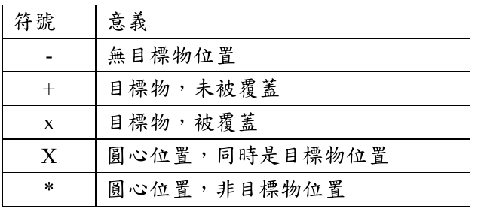
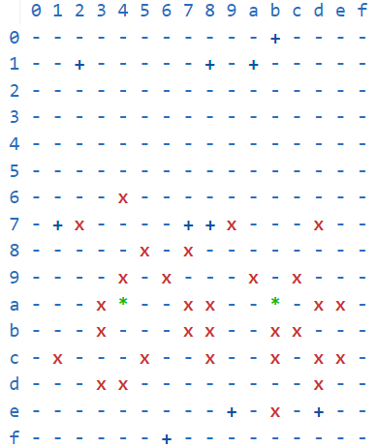
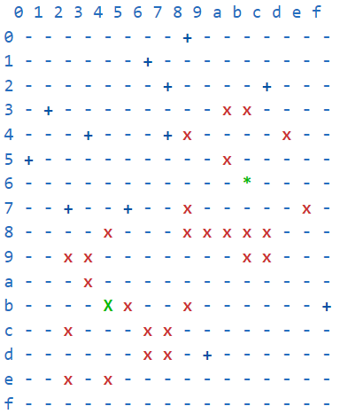
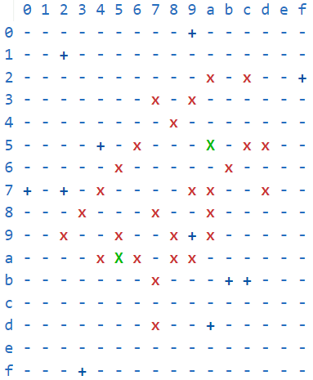
PAT 覆蓋
PAT 1
PAT 2
PAT 3

Slide 15
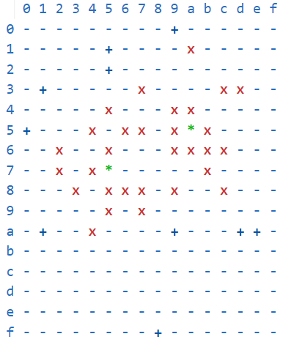
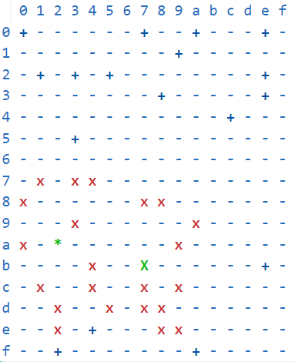
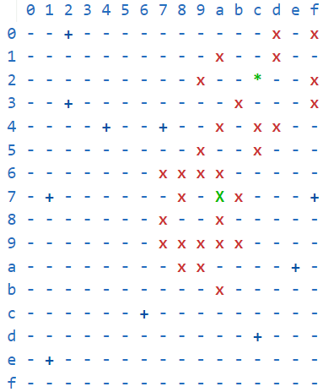
PAT 覆蓋
PAT 4
PAT 5
PAT 6

Slide 16
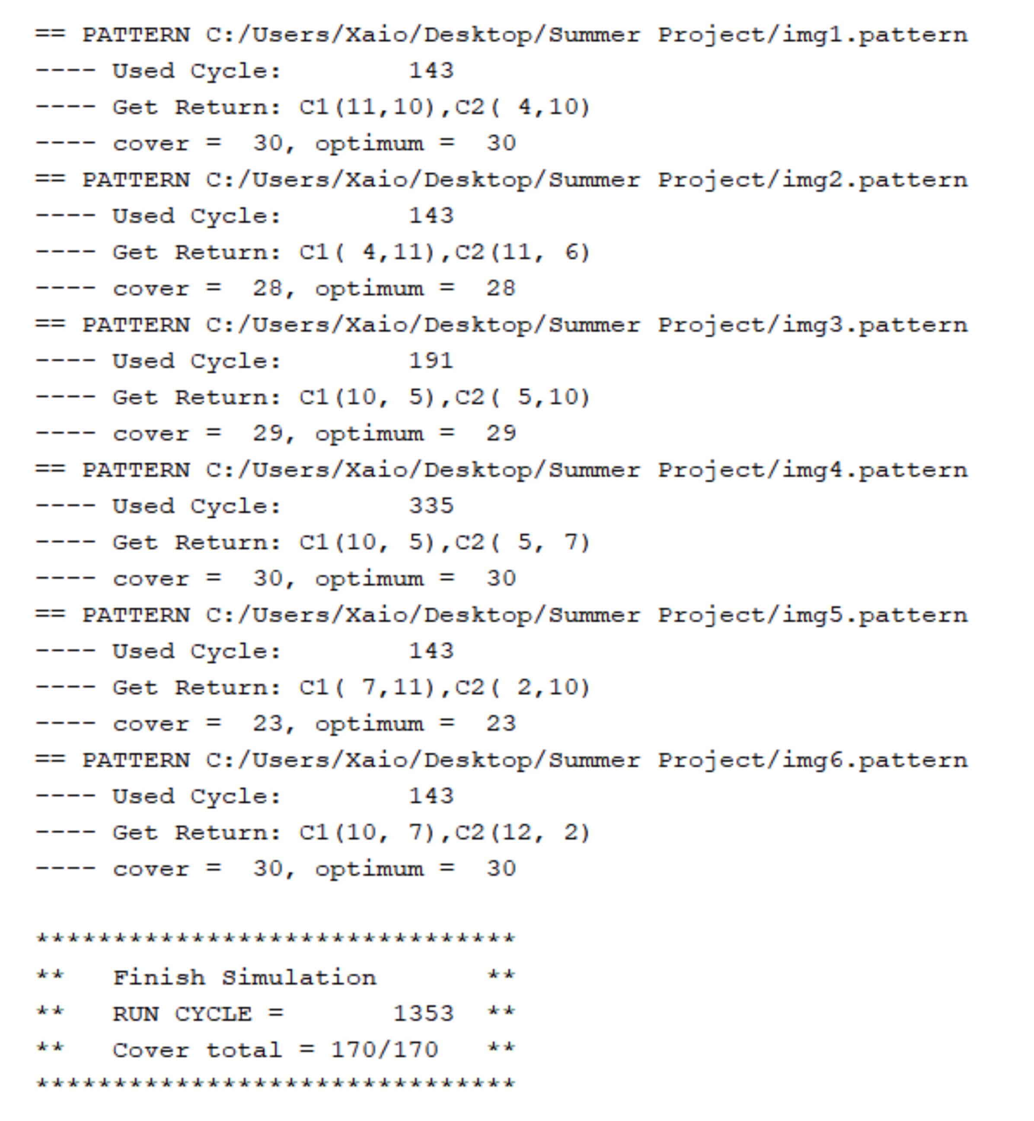
CYCLE and Cover Total

